Slide 1
3
ΟΞΕΑ - ΒΑΣΕΙΣ - ΟΞΕΙΔΙΑ - ΑΛΑΤΑ
3.4 Άλατα
Συμβολισμός και ονοματολογία αλάτων
Μ_{ψ}Α_{x}
α. μη οξυγονούχα άλατα (το ανιόν τους δεν περιέχει οξυγόνο).
Τα άλατα αυτά ονομάζονται με πρώτη λέξη το όνομα του ανιόντος με την κατάληξη –ούχος και δεύτερη λέξη το όνομα του μετάλλου ή το αμμώνιο. Π.χ.,
NaCl: χλωριούχο νάτριο
FeS: θειούχος σίδηρος (ΙΙ)
FeCl₃: χλωριούχος σίδηρος (ΙΙΙ) ή τριχλωριούχος σίδηρος
KCN: κυανιούχο κάλιο
NH₄I: ιωδιούχο αμμώνιο

Slide 2
3
ΟΞΕΑ - ΒΑΣΕΙΣ - ΟΞΕΙΔΙΑ - ΑΛΑΤΑ
3.4 Άλατα
Συμβολισμός και ονοματολογία αλάτων
β. οξυγονούχα άλατα (το ανιόν τους περιέχει οξυγόνο). Τα άλατα αυτά ονομάζονται με πρώτη λέξη το όνομα του ανιόντος και δεύτερη λέξη το όνομα του μετάλλου ή το αμμώνιο. Π.χ.,
Ca₃(PO₄)₂: φωσφορικό ασβέστιο
ZnCO₃: ανθρακικός ψευδάργυρος
KHSO₄: όξινο θειικό κάλιο
Βa(ClO)₂: χλωριώδες βάριο
Al(NO₃)₃: νιτρικό αργίλιο
• Ορισμένες «κοινές» ονομασίες αλάτων είναι:
NaHCO₃ : σόδα
CaCO₃: ασβεστόλιθος
CaSO₄.2H₂0: γύψος
CuSO₄.5H₂O: γαλαζόπετρα

Slide 3
3
ΟΞΕΑ - ΒΑΣΕΙΣ - ΟΞΕΙΔΙΑ - ΑΛΑΤΑ
3.4 Άλατα
Χαρακτηριστικές ιδιότητες των αλάτων
Τα άλατα, όπως ήδη έχουμε αναφέρει, μπορούν να προκύψουν από την εξουδετέρωση οξέων με βάσεις ή με αντιδράσεις δραστικών μετάλλων με οξέα. Τα άλατα, ως ιοντικές ενώσεις, διίστανται πλήρως, είναι δηλαδή ισχυροί ηλεκτρολύτες. Για το λόγο αυτό τα υδατικά διαλύματα καθώς και τα τήγματα τους, είναι καλοί αγωγοί του ηλεκτρικού ρεύματος. Γενικώς, τα άλατα έχουν υψηλά σημεία τήξης και πολλά απ’ αυτά είναι ευδιάλυτα στο νερό.

Slide 4
3
ΟΞΕΑ - ΒΑΣΕΙΣ - ΟΞΕΙΔΙΑ - ΑΛΑΤΑ
3.5 Χημικές αντιδράσεις
Χημικά φαινόμενα (αντιδράσεις) ονομάζονται οι μεταβολές κατά τις οποίες από ορισμένες αρχικές ουσίες (αντιδρώντα) δημιουργούνται νέες (προϊόντα) με διαφορετικές ιδιότητες.
Πως συμβολίζονται οι χημικές αντιδράσεις
Κάθε χημική αντίδραση συμβολίζεται με μία χημική εξίσωση. Στη χημική αυτή εξίσωση διακρίνουμε δύο μέλη, που συνδέονται μεταξύ τους με ένα βέλος (→). Στο πρώτο μέλος γράφουμε τα σώματα που έχουμε αρχικά, πριν ξεκινήσει η αντίδραση, που ονομάζονται αντιδρώντα, ενώ στο δεύτερο μέλος γράφουμε τα σώματα που σχηματίζονται κατά την αντίδραση και ονομάζονται προϊόντα.
ΑΝΤΙΔΡΩΝΤΑ
ΠΡΟΪΟΝΤΑ

Slide 5
3
ΟΞΕΑ - ΒΑΣΕΙΣ - ΟΞΕΙΔΙΑ - ΑΛΑΤΑ
3.5 Χημικές αντιδράσεις
Ν₂ + Η₂ → ΝΗ₃
Ν₂ + Η₂ → 2ΝΗ₃
Ν₂ + 3Η₂ → 2ΝΗ₃
Συμπερασματικά, λοιπόν, μία χημική εξίσωση περιλαμβάνει:
τα αντιδρώντα και τα προϊόντα
τους κατάλληλους συντελεστές, ώστε τα άτομα κάθε στοιχείου να είναι ισάριθμα στα δύο μέλη της χημικής εξίσωσης.

Slide 6
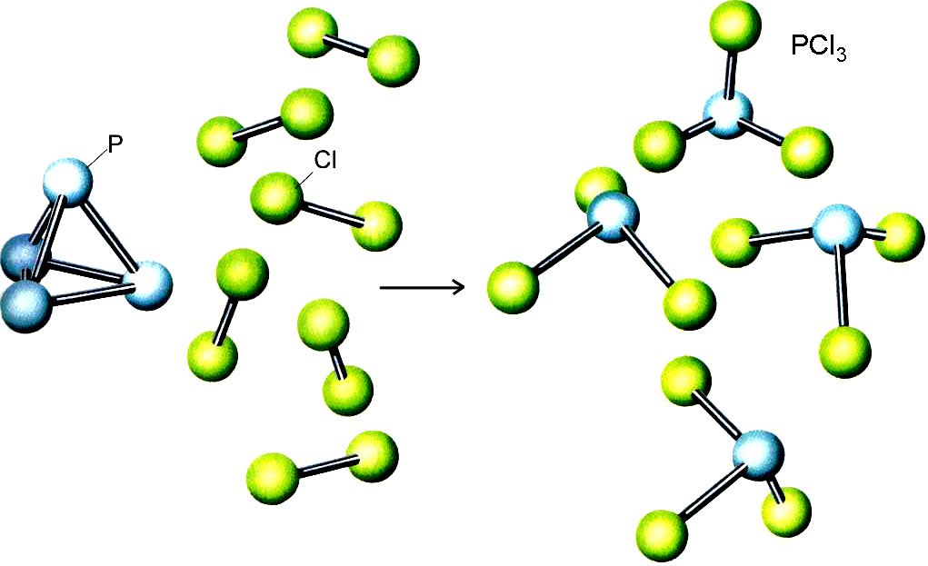
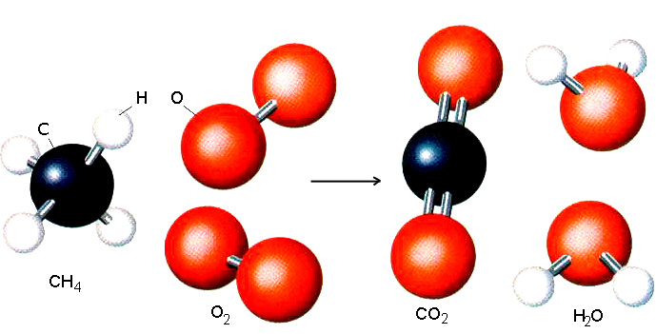
3
ΟΞΕΑ - ΒΑΣΕΙΣ - ΟΞΕΙΔΙΑ - ΑΛΑΤΑ
3.5 Χημικές αντιδράσεις
P₄(s) + 6Cl₂(g) → 4PCl₃(s)
CH₄(g) + 2O₂(g) → CO₂(g) + 2H₂O(g)

Slide 7
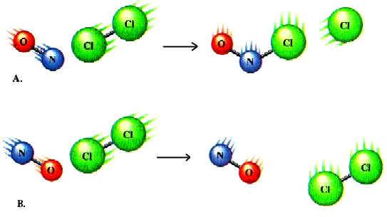
3
ΟΞΕΑ - ΒΑΣΕΙΣ - ΟΞΕΙΔΙΑ - ΑΛΑΤΑ
3.5 Χημικές αντιδράσεις
Χαρακτηριστικά των χημικών αντιδράσεων
α. Πότε πραγματοποιείται μία χημική αντίδραση;
Για να πραγματοποιηθεί μία χημική αντίδραση θα πρέπει, σύμφωνα με τη θεωρία των συγκρούσεων, τα μόρια (ή γενικότερα οι δομικές μονάδες της ύλης) των αντιδρώντων να συγκρουστούν και μάλιστα να συγκρουστούν κατάλληλα. Με τον όρο «να συγκρουστούν κατάλληλα» εννοούμε ότι πρέπει να έχουν την κατάλληλη ταχύτητα και ένα ορισμένο προσανατολισμό. Αποτέλεσμα αυτής της σύγκρουσης είναι ότι «σπάνε» οι αρχικοί δεσμοί (των αντιδρώντων) και δημιουργούνται νέοι (των προϊόντων). Έχει εκτιμηθεί ότι μόνο ένα πολύ μικρό ποσοστό των συγκρούσεων των αντιδρώντων είναι αποτελεσματικές.

Slide 8
3
ΟΞΕΑ - ΒΑΣΕΙΣ - ΟΞΕΙΔΙΑ - ΑΛΑΤΑ
3.5 Χημικές αντιδράσεις
Χαρακτηριστικά των χημικών αντιδράσεων
β. Πόσο γρήγορα γίνεται μία χημική αντίδραση;
(Ταχύτητα της αντίδρασης)
Ταχύτητα μιας αντίδρασης ορίζεται η μεταβολή της συγκέντρωσης ενός από τα αντιδρώντα ή τα προϊόντα, στη μονάδα του χρόνου.
Η ταχύτητα μιας αντίδρασης μπορεί να αυξηθεί :
1. Με αύξηση της ποσότητας (συγκέντρωσης) των αντιδρώντων.
2. Με αύξηση της θερμοκρασίας.
3. Με την παρουσία καταλυτών. Ο καταλύτης αυξάνει την ταχύτητα της αντίδρασης, χωρίς να καταναλώνεται. Οι αντιδράσεις στους ζωντανούς οργανισμούς καταλύονται από τα ένζυμα ή βιοκαταλύτες.
4. Με την αύξηση της επιφάνειας επαφής των στερεών σωμάτων που μετέχουν στην αντίδραση. Π.χ. ο άνθρακας σε μεγάλα κομμάτια καίγεται αργά, ενώ σε μορφή σκόνης σχεδόν ακαριαία.

Slide 9
3
ΟΞΕΑ - ΒΑΣΕΙΣ - ΟΞΕΙΔΙΑ - ΑΛΑΤΑ
3.5 Χημικές αντιδράσεις
Χαρακτηριστικά των χημικών αντιδράσεων
γ. Ενεργειακές μεταβολές που συνοδεύουν τη χημική αντίδραση
Γενικά, για να «σπάσει» ένας δεσμός, χρειάζεται ενέργεια, ενώ όταν δημιουργείται εκλύεται. Αυτό το «πάρε – δώσε» ενέργειας κρίνει τελικά κατά πόσο η αντίδραση συνολικά ελευθερώνει ή απορροφά ενέργεια σε μορφή θερμότητας.
Εξώθερμη ονομάζεται μία χημική αντίδραση που ελευθερώνει θερμότητα στο περιβάλλον.
Ενδόθερμη είναι η αντίδραση που απορροφά θερμότητα από το περιβάλλον.

Slide 10
3
ΟΞΕΑ - ΒΑΣΕΙΣ - ΟΞΕΙΔΙΑ - ΑΛΑΤΑ
3.5 Χημικές αντιδράσεις
Χαρακτηριστικά των χημικών αντιδράσεων
δ. Πόσο αποτελεσματική είναι μία αντίδραση;
(Απόδοση αντίδρασης)
Πολλές χημικές αντιδράσεις δεν είναι πλήρεις, δηλαδή μέρος μόνο των αντιδρώντων μετατρέπονται σε προϊόντα (αμφίδρομες αντιδράσεις).
Η απόδοση μιας αντίδρασης καθορίζει τη σχέση μεταξύ της ποσότητας ενός προϊόντος που παίρνουμε πρακτικά και της ποσότητας που θα παίρναμε θεωρητικά, αν η αντίδραση ήταν πλήρης (μονόδρομη).
Όπως θα δούμε αναλυτικά στο βιβλίο της Β΄ Λυκείου κατεύθυνσης, μπορούμε να αυξήσουμε την απόδοση μιας αντίδρασης μεταβάλλοντας:
την ποσότητα (συγκέντρωση) των αντιδρώντων ή των προϊόντων
τη θερμοκρασία
την πίεση, εφ΄ όσον στην αντίδραση μετέχουν αέρια.

